Slide 1
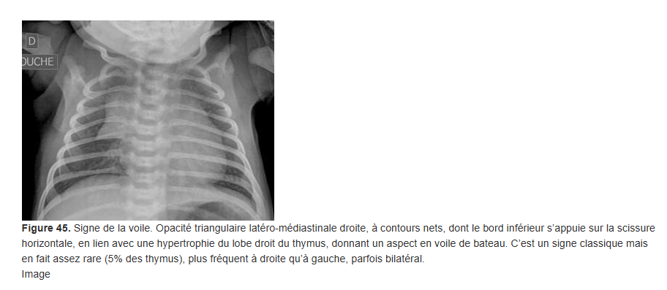

SIGNE DE LA VOILE

Slide 2
SIGNE DE LA VOILE
Opacité triangulaire latéro-médiastinale droite, à contours nets, dont le bord inférieur, s’appuie sur la scissure horizontale, en rapport avec une hypertrophie du lobe droit du thymus, donnant un aspect en voile de bateau.
Signe classique mais rare
Plus fréquent à droite qu’à gauche.
Pfs bilatéral.

Slide 3
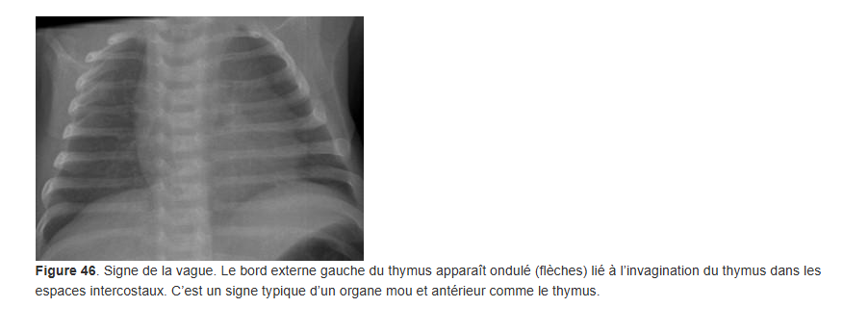

SIGNE DE LA VAGUE

Slide 4
SIGNE DE LA VAGUE
Le bord externe gauche du thymus apparait ondulé, lié à une invagination du thymus dans les espaces intercostaux
Signe typique d’un organe mou comme le thymus

Slide 5
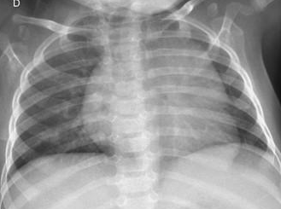
SIGNE DE RACCORDEMENT AVEC LE COEUR
Opacité médiastinale antérieure

Slide 6
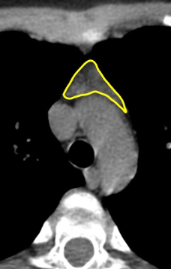
TDM
Thymus normal: habituellement forme rectangulaire ou triangulaire en tête de flèche, contours concaves, droits ou légèrement bombés.
Moulant la paroi thoracique antérieure, le cœur et les gros vaisseaux en arrière, sans les déplacer ou les comprimer ( Signe important dans la différenciation entre thymus normal et pathologique)

